Slide 1
সবাইকে শুভেচ্ছা
মোহাম্মদ নুরুল আলম
সহকারী শিক্ষক
বান্দরবান সরকারি উচ্চ বিদ্যালয়
ইমেইল –alambandarban@gmail.com
আইডি নং – ২৬১

Slide 2
তথ্য ও যোগাযোগ প্রযুক্তি
সপ্তম শ্রেণি
অধ্যায়- দ্বিতীয়
সময় – ৪৫ মিনিট

Slide 3
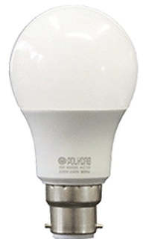
ছবিটি লক্ষ্য কর

Slide 4
ইনপুট ডিভাইস
পৃষ্ঠা নং : ১৮
পাঠ- ০৮

Slide 5
এ পাঠ শেষে শিক্ষার্থীরা -
১। ইনপুট ডিভাইস কি তা বলতে পারবে ।
২। ইনপুট ডিভাইসগুলো চিহ্নিত করতে পারবে
৩। কম্পিউটারের ইনপুট ডিভাইসের কার্যাবলি
ব্যাখ্যা করতে পারবে।

Slide 6
নিচের লিংকে ক্লিক করে ভিডিওটি লক্ষ্য কর -
https://www.youtube.com/watch?v=ifHusML1yAU&t=39s
ইনপুট ও ইনপুট ডিভাইস বলতে কি বোঝায়?
কম্পিউটারে কোন তথ্য প্রবেশ করানোকে ইনপুট বলে এবং যে যন্ত্রের মাধ্যমে তথ্য প্রবেশ করানো হয় তাকে ইনপুট ডিভাইস বলে।

Slide 7
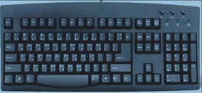
এই ছবিটির নাম কি ?
Control Keys
Function Keys
Navigation Keys
Numeric Keypad
Typing Keys
Indicator lights

Slide 8
মাউস এর বিভিন্ন অংশ
Left button
Right button
MOUSE
Scroll wheel
কম্পিউটারের মনিটরের পর্দায় মাউসের অবস্থান

Slide 9
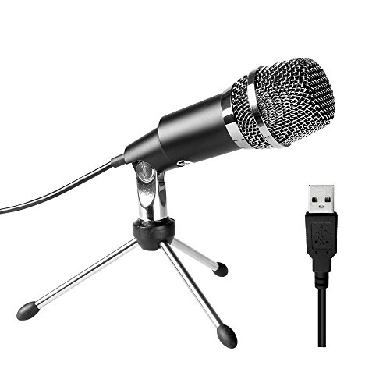
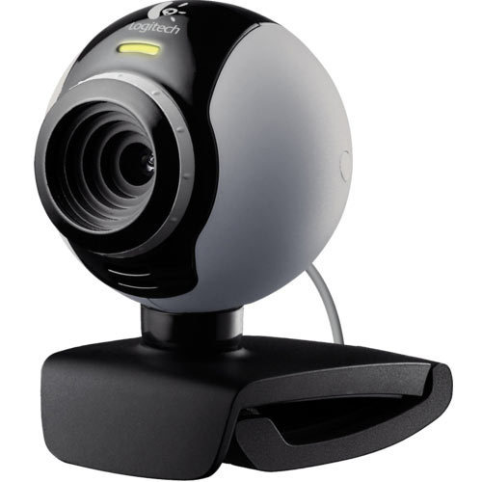
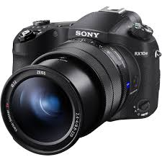
নিচের ইনপুট ডিভাইসগুলো লক্ষ্য কর এবং এগুলোর নাম বল -
ওয়েবক্যাম
মাইক্রোফোন
ডিজিটাল ক্যামেরা

Slide 10
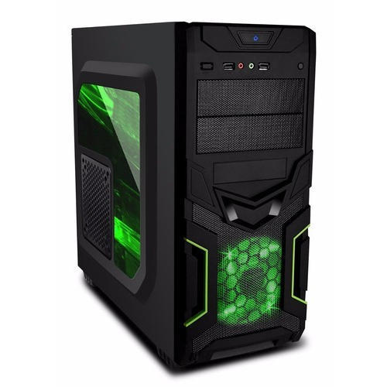
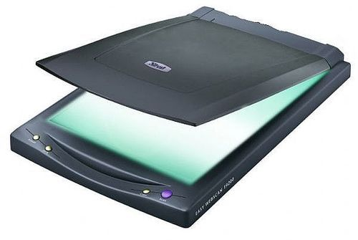
নিচের ইনপুট ডিভাইসটি লক্ষ্য কর এবং এটি কিভাবে কাজ করে দেখ -
ছবি,ডকুমেন্ট

Slide 11
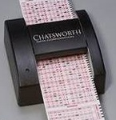
অপটিক্যাল মার্ক রিডার
https://www.youtube.com/watch?v=ifHusML1yAU&t=39s
লিংকটিতে ক্লিক করে ভিডিওটি দেখ
বহুনির্বাচনি প্রশ্নের উত্তরপত্র যাচাইয়ে এটির ব্যাপক ব্যবহার হয়ে থাকে।

Slide 12
দলগত কাজ
এখানে উল্লেখ করা হয় নি এ রকম ৫টি ইনপুট ডিভাইসের নাম লিখ ।

Slide 13
মূল্যায়ন
১। কীবোর্ডের ফাংশন কী কয়টি ?
২। মাউসের কয়টি অংশ রয়েছে ?
৩। কোন শব্দ বা গান ইনপুট দিতে কোন ডিডভাইসটি
ব্যবহার হয়ে থাকে?
৪। কোন ছবি কিংবা হাতের লেখা কিভাবে কম্পিউটারে
প্রবেশ করানো যায়?

Slide 14
বাড়ির কাজ
যে সমস্ত ইনপুট ডিভাইসে কি-বোর্ড আছে এবং যে সমস্ত ইনপুট ডিভাইসে ক্যামেরা আছে – তার দুইটি তালিকা প্রস্তুত করে লিখে নিয়ে আসবে।

Slide 15
ধন্যবাদ

